Slide 1

Curso de Administración GNU/Linux
Nivel I
Ingeniería del Software 2
Patrones de Diseño
Parte 2
Facultad de Ciencia y Tecnología – Oro Verde - 2012

Slide 2
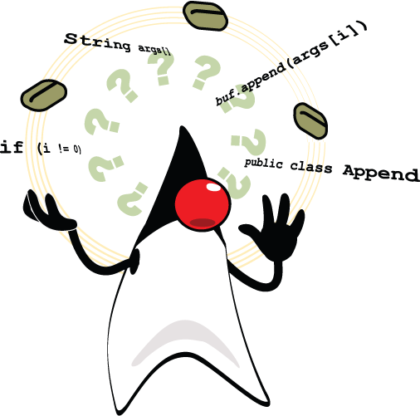
Patrones de Diseño
Adapter
Composite
Algunos Patrones
Observer
Strategy

Slide 3
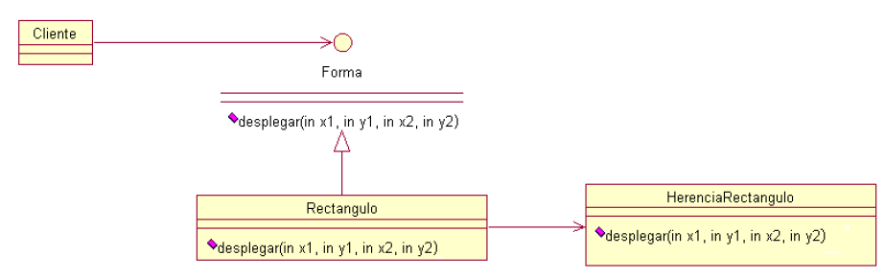
Adapter
Tiene como función adaptar una interface para que pueda ser utilizada por una clase que de otro modo no podría hacerlo.
Implementa algunos métodos de la interface o clase abstracta padre.
Heredamos de esa clase y sobreescribimos el método que queremos utilizar

Slide 4
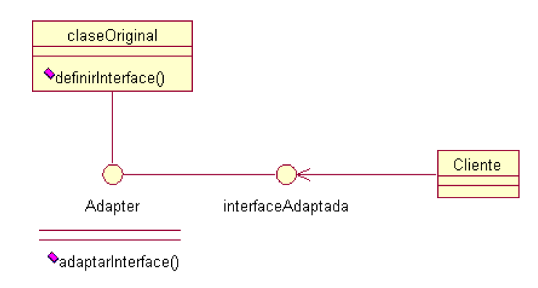
Adapter
Se recomienda el uso del patrón de Adapter cuando:
Se necesita una clase existente a través de una interfaz incompatible con dicha clase.
Se requiere crear una clase reutilizable, que coopere con clases no relacionadas o no previstas, es decir, clases que necesariamente no contienen interfaces compatibles
Se necesita soportar diferentes conjuntos de métodos para diferentes propósitos.

Slide 5
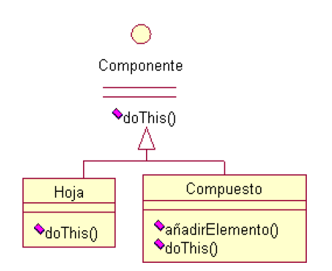
Composite
Permite manejar objetos compuestos como si se tratasen de uno simple.
Se utiliza para conformar estructura jerárquicas de manera que componentes individuales puedan ser tratados al igual que grupos de componentes.
Heredamos de esa clase y sobreescribimos el método que queremos utilizar

Slide 6
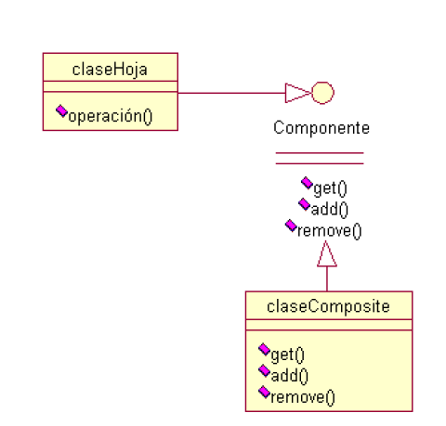
Composite
Se recomienda el uso del patrón de Composite cuando:
Se desea representar jerarquías complejas de objetos o simplemente una parte de ellas.
Se desea que las clases clientes manejen uniformemente a todos los objetos de una estructura, desconociendo si están gestionando un objeto simple o un objeto complejo.

Slide 7
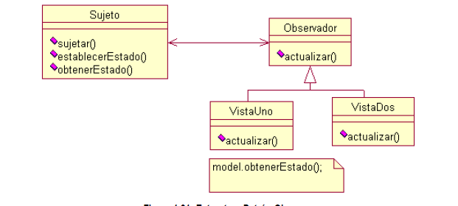
Observer
Definir una o más dependencias entre objetos de forma tal que si un objeto cambia de estado, dichas relaciones sean notificadas y actualizadas automáticamente.
Éste patrón describe como establecer estas relaciones empleando objetos “sujeto” y “observador”.
Es utilizado por muchos frameworks de la capa de presentación en aplicaciones empresariales.

Slide 8
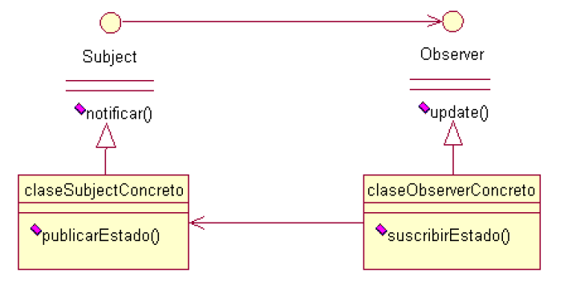
Observer
Se recomienda el uso del patrón de Observer cuando:
Una abstracción requiere dos aspectos, uno dependiente del otro; los cuales necesitan ser encapsulados en los objetos separados para que puedan variar y ser usados de manera independiente.
El cambio en un objeto requiere el cambio de otros y no se conoce con exactitud de cuantos.
Un objeto debe notificar a otros sin necesidad de conocer quiénes son éstos de manera específica.

Slide 9
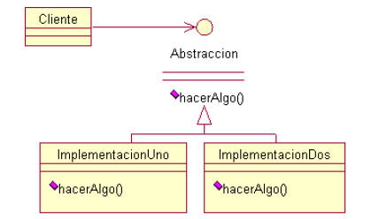
Strategy
Define una familia de algoritmos encapsulados e intercambiables. La estrategia permite el algoritmo variar independientemente de quienes lo usan.
Permite tener N implementaciones distintas y ser utilizadas por N clientes.

Slide 10
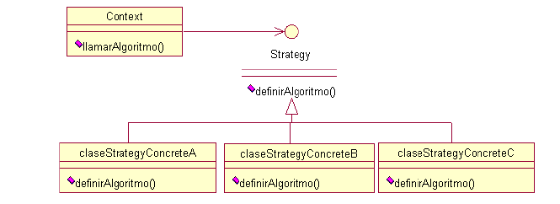
Strategy
Se recomienda el uso del patrón de Strategy cuando:
Varias clases relacionadas únicamente difieren en su conducta; ya que las estrategias proporcionan una manera de configurar una clase de muchas conductas.
Se requiere que un algoritmo use datos que los clientes no deben conocer; ya que el patrón evita exponer estructuras complejas de datos.
Una clase debe definir muchas conductas, las cuales aparecen como múltiples declaraciones condicionantes en sus funcionamientos.

